Slide 1

C1
14/11/2017
Mise en œuvre des socles digitaux agence et api – 2017 Fall Update

Slide 2
Agenda
14h
14h30
14h50
15h15
15h45
16h15
16h30
17h00
17h15
17h30
INTRODUCTION & ARCHITECTURE GENERALE
Scaffolding
FAT JAR
SG SIGNIN
- Pause -
CONTENT DELIVERY NETWORK
SSOPv2 - API MANAGEMENT
CANARY-RELEASE et Feature flipping
EXPLOITABILITE
Perspectives 2018 & questions

Slide 3

2017 Fall Update | Intro & Architecture générale

Slide 4
SDA 2017 FALL UPDATE | CONTEXTE ET OBJECTIFS
Contexte
En 2016, plusieurs CoAE et CoPil d’Architecture ont été organisés afin d’entériner le nouveaux cadre de référence Digital Agence pour la construction des applications et microservices custom
Pendant 12 mois, de nombreux projets ont été lancés dans le respect de ce cadre de référence
Forts de ces expériences projets, plusieurs sujets récurrents, points de difficultés, lacunes et surtout idées d’amélioration ont été rencontrés / imaginés, et donnent naissance à ce rafraichissement.
Objectifs :
Nous :
Partager notre vision à date du style d’architecture cohérent avec nos enjeux et possibilités
Vous montrer que c’est possible, simple et rapide à mettre en œuvre
Vous :
Posez vos question, en séance si le temps le permet, ou via Rocket Chat
http://go/rcfallupdate
Faites nous part de vos besoins, idées d’amélioration, attentes projets…

Slide 5
SDA 2017 FALL UPDATE | Schéma Général
Thématiques impactées :
Cadre de référence
Digital Agence
Hébergement & Cloud
Environnement de travail & Moyens d’accès
Architecture
& Socles logiciels
Monitoring & Exploitabilité
OBA
Sécurité
Outillage projet
Continuous Delivery

Slide 6
SDA 2017 FALL UPDATE | Schéma Général
Les familles d’outils et frameworks Internet / Agence :
 | Commun | Spécifique applis agence | Spécifique applis Client
Front / client | Html5 Css3 Ecosystème JS (npm, Webpack, tests JS via Karma, Jasmine, PhantomJS) | AngularJS BDDF : Bootstrap (thème SG) Material CDN Frameworl CSS custom (hérité B@D) | Backbone Framework CSS custom
Back / serveur | Java JBoss | Springboot ajouté au cadre de référence
Outillage | SGitHub Jenkins / Sonar / Checkmarx Jira PAAP Jump | Scaffolding front et back | Tosca
OBA | REST SSOPv2 (gateway + apim + portail dev) Orientation microservice qd possible / opportun |  | GET et POST possibles seulement via Helios (autres verbes à venir grâce à Open API).
Sécurité | Chiffrement applicatif : CASA Protection des APIs : SSOPv2 + SG Signin | Authent : SAFE via SG SIgnin Validation d’opération : SG Signin (WIP) Habilitations : RTFE, obtenues via SG Signin Accès VPN > CITS | Authent : SAS pour le canal Banque à Distance SAFE via SG SG Signin pour le canal Agence SAFE via "apache SAFE" pour le canal Agence Validation d’opération : SAS Habilitations : fonction de l’équipement Traces CCI / CMU Filtres SAS et F5

Slide 7
SDA 2017 FALL UPDATE | Schéma Général
Les familles d’outils et frameworks Internet / Agence :
 | Commun | Spécifique applis agence | Spécifique applis Client
Moyens d’accès / environnement de travail | Débranchements interapplicatifs (CCB + RBV) | Postes PEPSY ou NDG, tablettes IE11 par défaut MAIA Remote Access 2.0 > différentiation des accès/habilitations en mobilité | Grand public Multi navigateurs / devices Postes PEPSY (premier projet en cours au 9/10/2017)
Hébergement | Cloud GTS Tendance : modèle de résilience actif/actif entre régions IDF et HDF si possible Cloud AWS en expérimentation (projets agence et client en cours) Environnements projet : DB-DA-DH-HOB-HOT-PROD |  | DMZ front / DMZ web VM Factory (ESX) Cloud exposé (Nutanix) en construction (fin 2017) Hébergement partiellement mutualisé dans l’écosystème B@D (HAProxy, VMs, …) Le socle OS des VM exposées répond à l’exigence de durcissement Premium+ (Lien vers les exigences de durcissement OS : https://ressources.safe.socgen/documents/1025528/1317083/GTS+Security+Standard+-+Global_System-FR-v1_1.pdf)
Exploitation | Exploitation infra : standard GTS. Exploitation applicative : Streaming des logs vers Big Data | Streaming via dga-stream (plateforme de streaming en zone L1, basée sur syslog-ng OSE) APM si opportune (plus proposé sur les nouveaux projets) Métrologie applicatives via Dropwizzard log4j2 / logback (via slf4j) | Streaming via syslog-ng PE SMA maintenu Métrologie applicative intégrée au socle SDI - log4j1

Slide 8

SDA 2017 FALL UPDATE | Schéma Général
Les familles d’outils et frameworks Internet / Agence :
Tous les éléments structurants du Core Banking (Back) ou des API/OBA sont communs – par définition…
Les différences portent
Sur des modes de fabrication (i.e. Angular vs Backbone) pour une même cible. Ce n’est pas structurant, et c’est plutôt lié à des habitudes/compétences/usages développeurs
Sur des contextes/environnements particuliers dont la sécurité (Habilitation, Instanciation, DMZ, Hébergement) et les postes de travail (Pepsy…)
Sur des outillages particuliers (i.e. Streaming des logs, Tosca comme outil de tests sur mobiles qui n’a pas de sens côté agence) ;
Sur des évolutions tirées par certaines équipes (Scaffolding, Outil de visualisation des logs…)

Slide 9











SDA 2017 FALL UPDATE | Schéma Général
SPA
SSOPv2
Frontaux http mutualisés pour tous les projets
Plus d’install apache / safe / TLS
AWT devient BFF (Back-end For Front)
Le BFF devient optionnel grâce à SG Signin
Le mode page devient obsolète / plus supporté pour les nouveaux projets
NDG
PEPSY
Zone Intranet (CITS)
HTTPS
Cœur système applicatif
Back end > microservice RESTful
Console d’admin à la main des ME
1
2
3
4
Composants optionnels
Utilisation à définir en conception
Redirection
Par version
SAFE
Content Delivery
Network
BFF
Frontal HTTP
(Intranet)
AWT
Ressources statiques
Solution clef en main pour acheminer les logs en streaming jusqu’aux kafka Big Data
APIs REST
5
Composants sur étagère
6
7
14
Streaming (syslog-ng)
Concentrateur DGS (syslog-ng)
SG Signin devient le fournisseur d’identités (utilisateur ou application), bouclier pour toutes les APIs REST
HTTPS
(REST)
HTTPS
(REST)
HTTPS
(SOAP)
HTTPS
14
8
9
12
13
JDBC
Renforcement (encore) de la robustesse et des performances de la plateforme d’API Management
Contexte
RDBMS
Microservice – Core banking
SGI
z/OS
10
Producteur de services 1
NoSQL
API REST (A2A ou U2A)
GED
Autres contributeurs
11
Composants
RES / RTFE
…
Fat Jar : Spring Boot entre au cadre de référence ITIM
REST /
API Java

Slide 10
SDA 2017 FALL UPDATE | Notre use case
SPA
SSOPv2
NDG
PEPSY
Zone Intranet (CITS)
HTTPS
Redirection
Par version
SAFE
Content Delivery
Network
Frontal HTTP
(Intranet)
Front V1
Front V2
Streaming (syslog-ng)
Concentrateur DGS (syslog-ng)
HTTPS
(REST)
Microservice – Core banking
Producteur de services 1
API REST (A2A ou U2A)
Composants

Slide 11
2017 Fall Update | Scaffolding

Slide 12
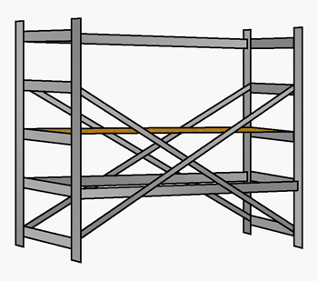









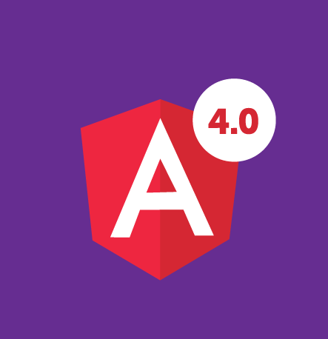
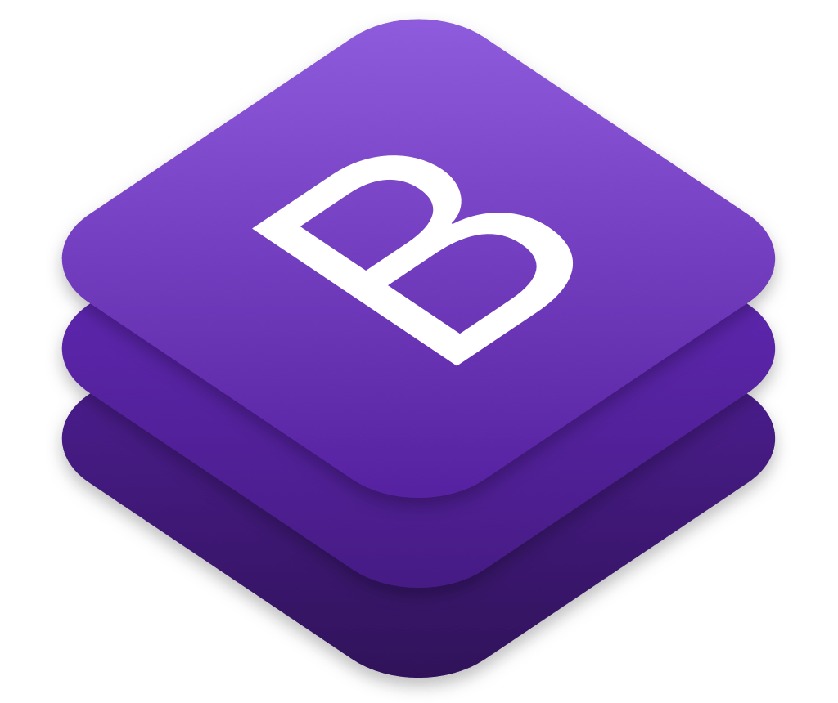












SDA 2017 FALL UPDATE | SCAFFOLDING
WHAT ?
Création de la topologie PAAP
Création du job Jenkins
Premier commit sous SGitHub
Génération du squelette du code applicatif
Front-end
Back end

Slide 13
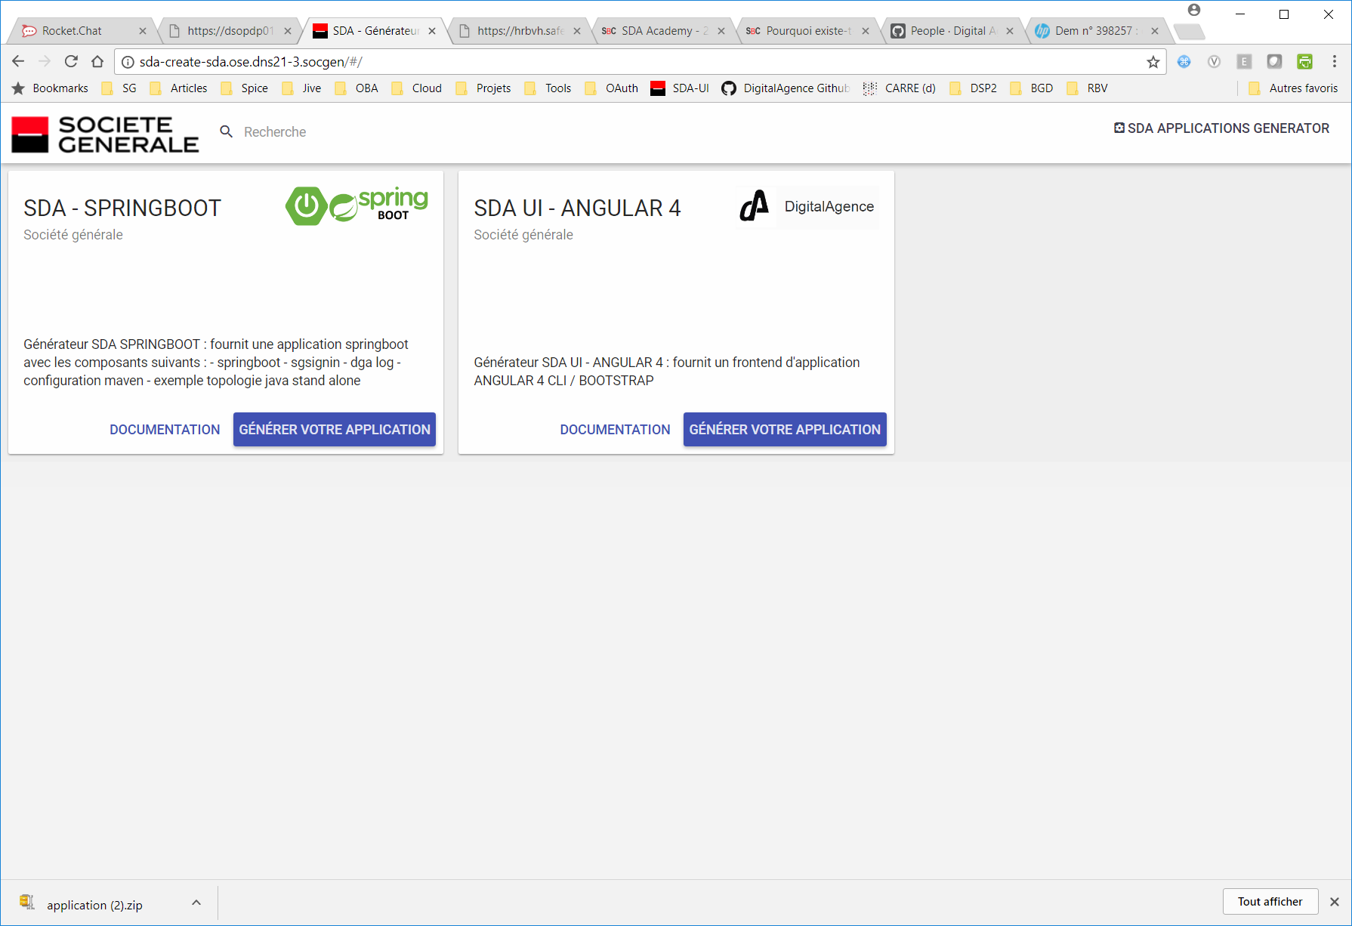
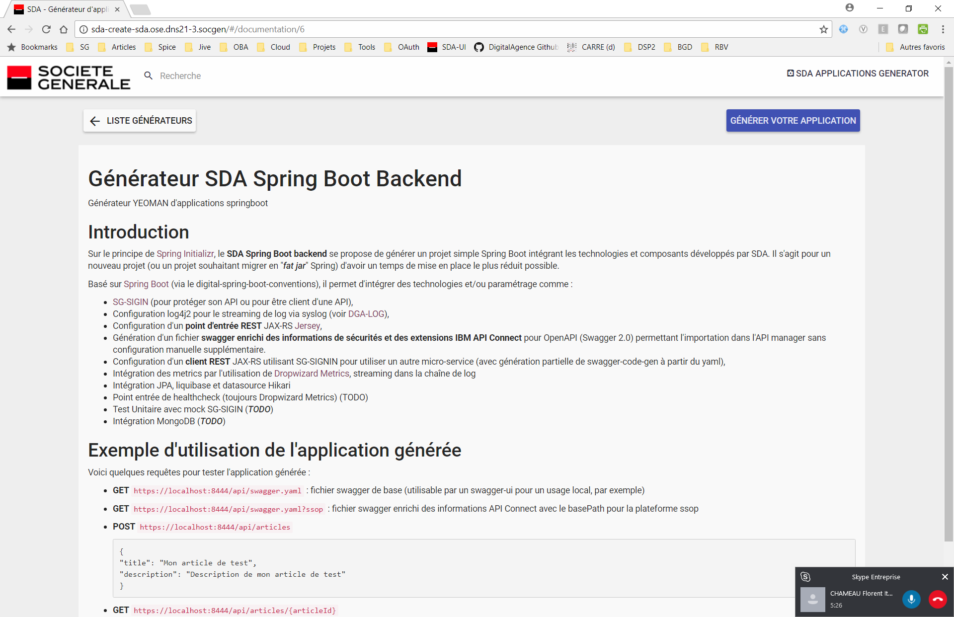
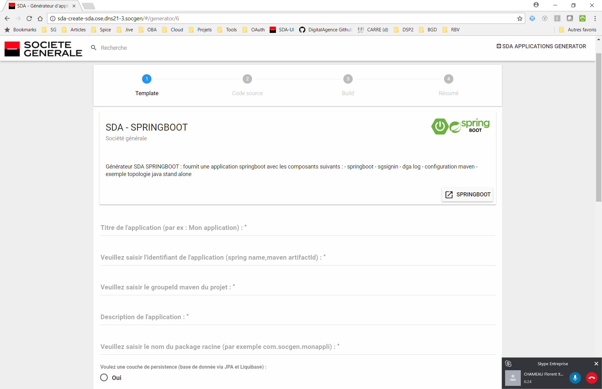
SDA 2017 FALL UPDATE | SCAFFOLDING
http://go/sdacreate

Slide 14
2017 Fall Update | ”FAT JAR”

Slide 15


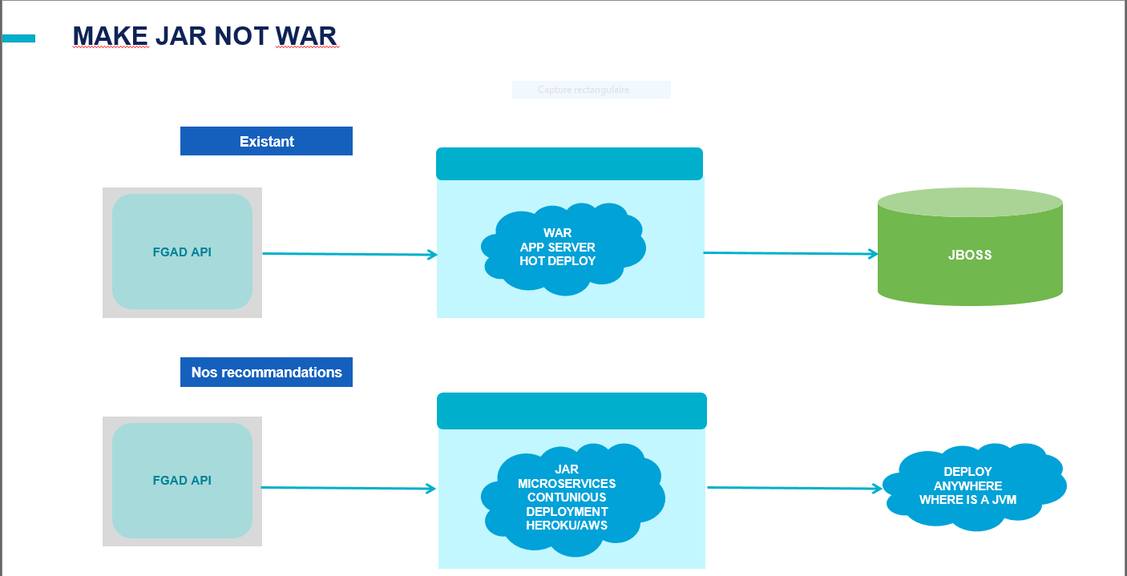
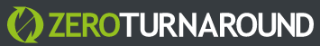
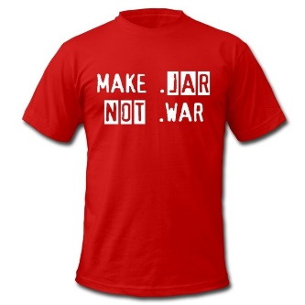
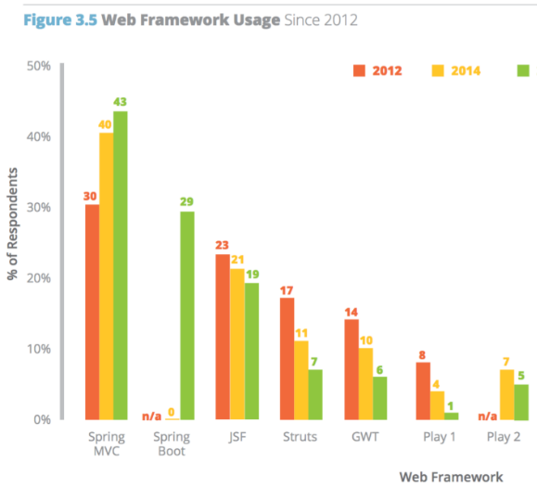
SDA 2017 FALL UPDATE | FAT JAr
Consensus…
…et une forte demande des projets internes
“Develop a strategy to deal with the obsolescence of Java EE. Retain Java EE servers for existing legacy applications, but use lighter-weight Java frameworks for digital business application development projects or evaluate other language platforms.”
Voir annexe pour plus de détails
“Spring Boot and Play 2 are twice as likely to be used in a microservices environment than not, whereas JSF is almost half as likely.
Spring’s dominance is shown in its continual growth from 2012 to 2016, including
very fast adoption for Spring Boot.”
Voir annexe pour plus de détails
Source : OCTO, dans le cadre de l’accompagnement FGAD

Slide 16
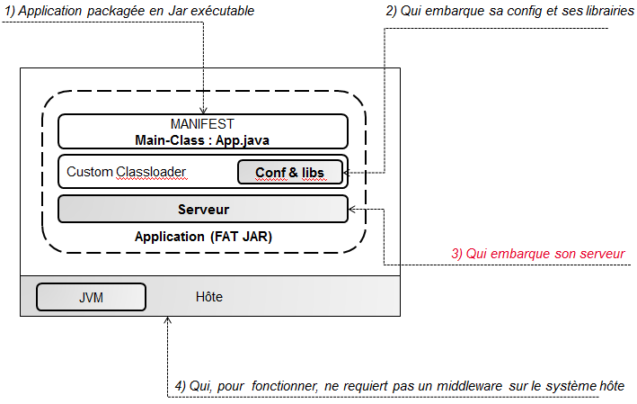
SDA 2017 FALL UPDATE | FAT JAr
What ?

Slide 17
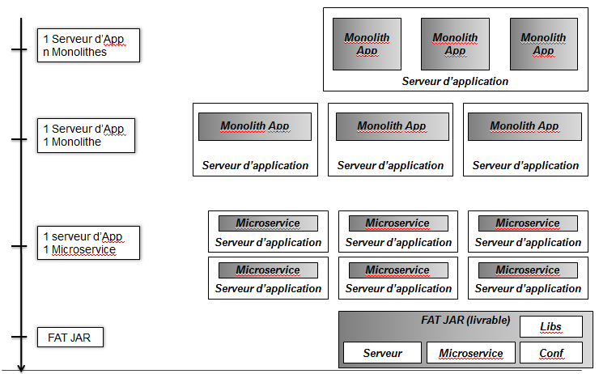
SDA 2017 FALL UPDATE | FAT JAr
Why ?
Plus de contrainte interne (e.g. JCA > z/OS)
Déclin des serveurs d’application
80% des applications exploitent seulement 20% des composants JEE
Projet d’Oracle « Jigsaw » : modularisation de la plateforme java et création de microprofiles JRE embarqués
Émergence de conteneur JEE modulaire et embarqué comme Swarm
Coût important des migrations interversions, inter-serveurs
La concurrence des plateformes riches, fonctionnant dans un simple conteneur web léger comme Spring Framework et qui permettent d’adresser les mêmes besoins :
Injection de dépendance
DS Pooling
Gestion de transactions distribuées
Messaging
Terminaison SSL

Slide 18


SDA 2017 FALL UPDATE | FAT JAr
Why ? The 12-factor App :
I. Codebase
One codebase tracked in revision control, many deploys
II. Dependencies
Explicitly declare and isolate dependencies
III. Config
Store config in the environment
IV. Backing services
Treat backing services as attached resources
V. Build, release, run
Strictly separate build and run stages
VI. Processes
Execute the app as one or more stateless processes
VII. Port binding
Export services via port binding
VIII. Concurrency
Scale out via the process model
IX. Disposability
Maximize robustness with fast startup and graceful shutdown
X. Dev/prod parity
Keep development, staging, and production as similar as possible
XI. Logs
Treat logs as event streams
XII. Admin processes
Run admin/management tasks as one-off processes
Avantage FAT JAR par rapport aux serveurs d’applications

Slide 19
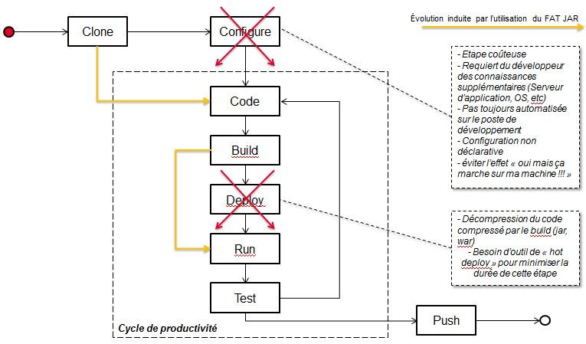
SDA 2017 FALL UPDATE | FAT JAr
Why ? Productivity…

Slide 20
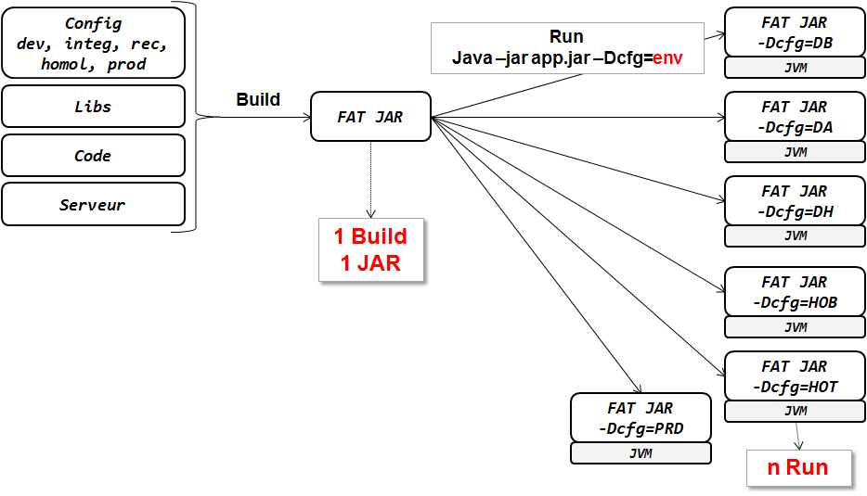
SDA 2017 FALL UPDATE | FAT JAr
Why ? Environment management…

Slide 21
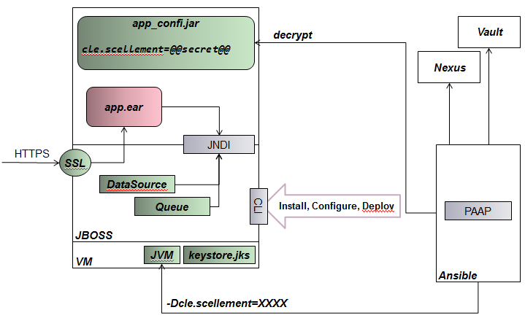
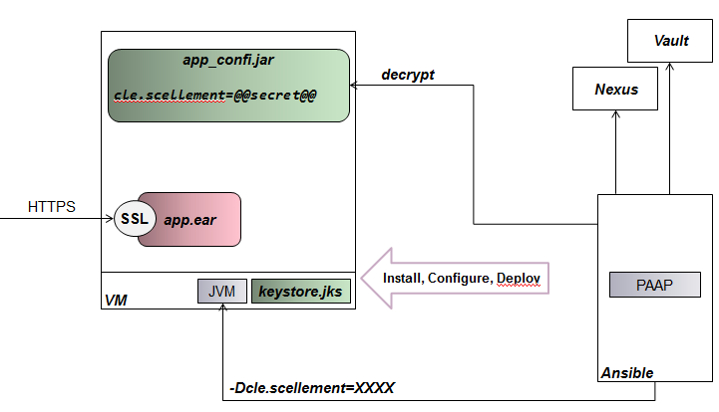
SDA 2017 FALL UPDATE | FAT JAr
Exploitabilité
Serveur d’application
Contraint à fournir une topologie PAAP détaillée pour configurer au niveau serveur tous les composants nécessaires à l’application
Limite aux types de serveurs, et au catalogue de composants supportés par PAAP
FAT JAR
Topologies PAAP allégées
Gain en flexibilité

Slide 22
SDA 2017 FALL UPDATE | FAT JAr
Exploitabilité
Déploiement / Démarrage / Redémarrage / Arrêt : via le PAAP (iso Jboss)
Monitoring :
Surveillance du processus correspondant à la JVM uniquement
Streaming des logs vers le Big Data via dga-stream
Complex event processing & Alerting à l’étude
APM : compatible avec AppDynamics ou Glowroot (APM Open Source produisant des logs streamés avec les logs applicatives pour une exploitation homogène via le Big Data).

Slide 23
SDA 2017 FALL UPDATE | FAT JAr
Sécurité
Souche Tomcat (déjà exploité), présentant une surface d’attaque très limitée (bien moindre que sur les serveurs d’application traditionnels type Jboss) :
Pas de console d’administration
Pas d’accès autre que sur les ports d’écoute explicitement ouverts au niveau applicatif
Protection des APIs par SG Signin, d’ores-et-déjà mis en compatibilité
Gestion de l’obsolescence
Les frameworks Spring sont inscrits au Greenbook SG
La mise au cadre de référence de Spring Boot n’aggrave pas le risque lié à la gestion de l’obsolescence, les frameworks Spring étant par ailleurs largement utilisés y compris dans des applications JEE (e.g. PUMA)
Le projet VOIR sera alimenté à terme à partir de l’intégration continue, afin d’obtenir pour chaque application la liste des dépendances / frameworks sensibles utilisés, afin d’en gérer les montées de version le cas échéant

Slide 24

SDA 2017 FALL UPDATE | FAT JAr
 | Wildfly Swarm | Spring Boot
Standard supporté | Java EE Swarm permet d’exploiter l’expertise JEE déjà acquise | Java EE (e.g. JAX-RS, JAX-WS, JPA…) Spring Standard Spring dispose de ses propres API qui sont devenues un standard de fait mais supporte également le standard JEE
Maturité | Première Release : Juin 2016 27 Releases | Première Release : Août 2013 73 Releases
Maven | Plugin maven pour packager en FAT JAR basée sur la technique du « custom classloading »
 |  | Spring Boot : produit des jar moins volumineux pour un même cas d’usage permet de générer, en plus, le script de démarrage
Serveurs embarqués | Version modulaire de Wildfly 9 | Tomcat, Jetty, Undertow Une application basée sur le standard Spring a besoin uniquement d’un conteneur de Servlet.
Testabilité | Requiert un conteneur de test : Arquilian | Testabilité simplifiée, réalisée directement sur le serveur embarqué
Gestion des librairies | Composable Gestion par BOM fournissant des modules (ensemble de librairies) organisés par besoin
Configuration | Sources multiples : Fichiers de configuration Annotation JavaConfig Depuis l’environnement
Auto-configuration | Non | Oui
Implémentation choisie

Slide 25

SDA 2017 FALL UPDATE | FAT JAr
Make your choice
Build THEN test THEN deploy
Build-Test-Deploy
easily
Keep traditional split infra/middleware/app
Be Agile, DevOps, Cloud
friendly
« Wait-and-see »
Be proactive
Be defensive
on projects
Be opportunistic
on projects

Slide 26
2017 Fall Update | ”SG Signin”

Slide 27
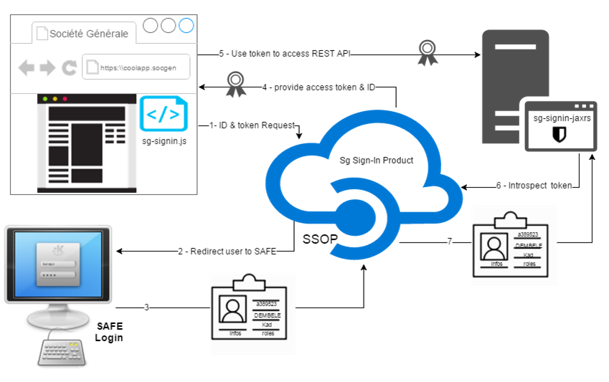
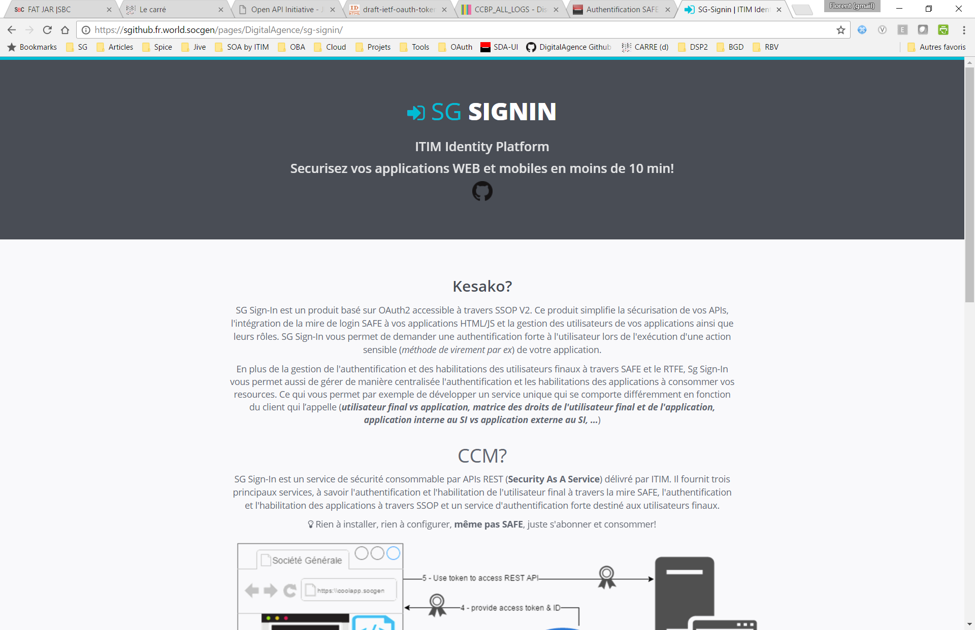
SDA 2017 FALL UPDATE | SG Signin
Source : http://go/sgsignin

Slide 28
SDA 2017 FALL UPDATE | SG Signin
What ? SG Signin c’est :
Un Identity provider :
Il fournit à une API de manière fiable l’identité de l’appelant (que l’appelant soit une application – App2Api – ou un utilisateur final – User2Api)
Un bouclier :
User2Api : l’identité de l’utilisateur peut être assortie de l’ensemble des droits de l’utilisateur, permettant à l’API de restreindre sa réponse en fonction des habilitations effectives de l’utilisateur
App2Api : l’identité de l’application consommatrice est associée au plan SSOPv2 souscrit
Une implémentation du standard OAuth 2.0, et bientôt OpenID Connect
Une alternative simple aux anciennes pratiques (scellement symétrique, authentification mutuelle, etc…)

Slide 29
SDA 2017 FALL UPDATE | SG Signin
User2Api
App2Api
SPA
SSOPv2
En mode User2Api, sg-signin.js est en mesure de protéger des APIs exposées sur SSOP ou non (cas des BFF notamment), ce qui évite d’avoir à publier sur SSOP des APIs de BFF qui ne le nécessiteraient pas.
sg-signin.js est un framework javascript qui gère entre autres :
La récupération du jeton OAuth
Sa persistance au niveau du browser
Son expiration
L’expiration du cookie SAFE
NDG
PEPSY
Zone Intranet (CITS)
HTTPS
Cœur système applicatif
Composants optionnels
Utilisation à définir en conception
BFF
AWT
APIs REST
Composants sur étagère
6
La policy sg-signin
Se positionne dans l’assemblage des APIs sur SSOP
Scelle (clef privée SSOP RSA et algo SHA-256) l’ensemble des informations d’identité et de plan dans la requête sortante de SSOP vers le back-end.
Le back-end IDD de sg-signin
Est protégé par SAFE > authentification SAFE pour toutes les applications sg-signin, sans déclaration SAFE
Récupère les informations d’identité (RTFE…) à sceller pour mise à disposition des applications
La librairie sg-signin-jaxrs.jar intégrée côté back end gère :
La vérification du sceau grâce à la clef publique SSOP, établissant ainsi un lien exclusif entre SSOP et le back-end, qui peut déléguer en confiance certaines fonctions de sécurité à la gateway
Le filtre sur les rôles
Compatibilité User2Api ET App2Api simultanément, en supportant nativement les flows Oauth 2-legged et 3-legged
Microservice – Core banking
Producteur de services 1
API REST (A2A ou U2A)
Composants

Slide 30
SDA 2017 FALL UPDATE | SG SIGNIN
Contraintes et limitations
La librairie back-end est construite pour jax-rs (REST) uniquement
Renforce la stratégie REST (+ simple / + interopérable / + agile / …) en simplifiant avant tout les approches respectant le cadre de référence
Exclue les WS SOAP et Spring MVC notamment

Slide 31
2017 Fall Update | ”CDN”

Slide 32
SDA 2017 FALL UPDATE | CDN (Content Delivery Network)
Rappel : rôles du frontal http dans la version précédente du cadre de référence :
Terminaison SSL : il est beaucoup plus aisé et efficace de réaliser la configuration SSL sur Apache que sur le serveur d’application
Protège l’application grâce au module SAFE qui ne laisse passer que les requêtes ayant été authentifiées
Sert les ressources statiques
Pour les requêtes applicatives, le frontal fait proxy vers le serveur d’application (BFF)
Sur ces différents rôles, plusieurs sont obsolètes :
Module SAFE : suite à la mise en œuvre de SG Signin, les APIs REST exposées reçoivent l’identité de l’utilisateur directement. Il n’est donc plus nécessaire de mettre en place SAFE sur chaque application
Terminaison SSL : il a toujours été possible de configurer la terminaison SSL au niveau des back-end directement. La réaliser au niveau des frontaux http était un axe de simplification (pas de chiffrement en transport entre le frontal et le back-end sous réserve qu’ils soient colocalisés sur la même machine). Cependant :
Certains RSSI n’acceptent plus cette dérogation
Il n’y a pas plus de complexité à mettre en place TLS directement au niveau d’un back-end (e.g. Jboss ou Spring boot)
Proxy vers le back-end – déjà aucune utilité au frontal dans ce cas, qui est dans la chaîne de liaison sans apporter de valeur
Seul reste le service des ressources statiques, qui sont C1 voire C0, donc ne nécessitent pas de sécurisation particulière (les APIs accédées par ces ressources doivent quant à elles être sécurisées).
Pour cela, la construction d’un Content Delivery Network permet la mutualisation des frontaux http pour toutes les ressource statiques de tous les projets

Slide 33


SDA 2017 FALL UPDATE | CDN (Content Delivery Network)
SPA
Nouveau composant PAAP : déploiement de l’artefacts (1 répertoire zippé contenant les ressources statiques avec un index.html à la racine) sur les différents nœuds du CDN
NDG
PEPSY
Zone Intranet (CITS)
https://prbvp.safe.socgen/rbv/redirect?target=App1
HTTPS
302 > https://pcdnp.pgeoloc.socgen/App1/v2/index.html
Redirection
Par version
GSLB L4 A/A - pcdnp.pgeoloc.socgen
Marcoussis (actif)
Seclin (actif)
VIP L4 / pcdnp01.safe.socgen
VIP L4 / pcdnp02.safe.socgen
VH / RR
VH / RR
Infrastructure instanciée et mutualisée pour tous les projets / toutes enseignes.
SSOPv2
S3
S3
Ressources
App1 (V1)
/App1-v1
Ressources
App1 (V2)
/App1-v2
Ressources
App1 (V1)
/App1-v1
Ressources
App1 (V2)
/App1-v2
Ressources
App2 (V1)
/App2-v1
Ressources
App2 (V2)
/App2-v2
Ressources
App2 (V1)
/App2-v1
Ressources
App2 (V2)
/App2-v2
Activer CORS sur les back-ends
Au travers de SG Signin ou de SSOPv2

Slide 34
2017 Fall Update | ”SSOPv2 - APIM”

Slide 35

SDA 2017 FALL UPDATE | SSOPv2 – API Management
API Management
Non production sensitive
Production sensitive
API
API
API
Loopback
Framework
Solution d’APIM
Analytics
Logs
Dev
Logs
Dev
Identity
Mgt
Homo bancaire
API Gateway
(Datapower)
Homo technique
API Gateway
(Datapower)
Prod
Developer Portal
(Catalogue d’API)
Management Server
(API Management)
API Gateway
(Datapower)
API discovery and subscription
Management and Security Policies
Client Apps
Client Apps
Client Apps
Consommateurs d’APIs
Producteurs d’APIs
API Discovery
Catalogue,
Recherche
Tests des APIs
Souscription d’usage (Client ID/App Key)
Monitoring de l’usage, alerting (vision client)
Community Management (Forum, etc.)
Pré-requis : l’APIs doit être fonctionnelle
Gestion du cycle de vie des API
Création,
Publication par environnement,
Versionning,
Cohérence de groupes d’APIs par version
Autoriser la consommation
Security Policies
Monitoring temps réel (vision API)
D - Contrôle du traffic (quotas, cache, etc)
I & C - API Security (yc serveur OAuth 2.0)
P – Logging, Monitoring de l’usage
Transformation protocolaire
SOAP to REST,
IMS to SOAP ou REST
Integration d’application legacy
Point d’accès et de routage unique (simplification des ouvertures de routes)
Priorité à l’expérience développeur !

Slide 36
SDA 2017 FALL UPDATE | SSOPv2 – API Management
Situation actuelle
Appliance physique
Appliance virtuelle
RWEB / F5 dans HELIOS
Solution d’authentification
Tigery
Marcoussis
Seclin 2
R4/5/6000 (Hall1)
R7000 (Hall2)
VM Factory / physique
Cloud privé
(AZ Marcoussis)
VM Factory / physique
Cloud privé
(AZ Seclin)
PROD
DMZ
CITS
Datapower 1
Datapower 2
Datapower 3
APIM
Portail
APIM
Portail
Portail
HORS PROD
Datapower 4
Datapower 5

Slide 37
SDA 2017 FALL UPDATE | SSOPv2 – API Management
Situation cible
Appliance physique
Appliance virtuelle
Acquisition nécessaire (appliance virtuelle)
RWEB / F5 dans HELIOS
Solution d’authentification
Tigery
Marcoussis
Seclin 2
R4/5/6000 (Hall1)
R7000 (Hall2)
VM Factory / physique
Cloud privé
(AZ Marcoussis)
VM Factory / physique
Cloud privé
(AZ Seclin)
PROD
DMZ
DPW 6
DPW 7
DPW 8
DPW 9
Portail
Portail
Portail
CITS
Datapower 1
Datapower 3
DPW 2
DPW 4
APIM
Portail
APIM
Portail
Portail
HORS PROD
DPW 10
Datapower 5
Validé en CoAE DSP2

Slide 38
SDA 2017 FALL UPDATE | SSOPv2 – API Management
Thème | Gains | Coûts
Plateforme interne Robustesse et performances | Robustesse locale et hors région active – modèle Saphir (contre robustesse locale + secours à froid – modèle Emeraude) Charge admissible doublée (mais pas de problème de saturation à date) | Coût projet de Déplacement d’un datapower physique Configuration load balancing & GSLB
Plateforme interne Exploitabilité | Support 24x7 avec astreintes | Astreintes hors heures ouvrées (365jx24h – 210jx10h ) x ~4€/h ~= 27k€ /!\ Identification des compétences et du volontariat pour réaliser ces astreintes
Plateforme Open API | Préparation de la plateforme (inexistante jusqu’ici) aux fins de : Projets réglementaires (DSP2) Projets en cours (Paylib P2P, GDPR, …) Opportunités stratégiques (Open API – BaaP, BaaS, ) | 2800 PVU supplémentaires, dans le cadre du mix&match prépayé sur le contrat SRA /!\ Mutalisation des enseignes CDN et BDDF sur la plateforme Open API comme sur la plateforme interne (yc DMZ commune)

Slide 39
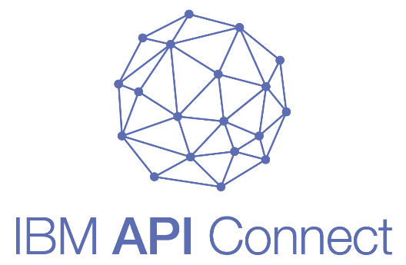

SDA 2017 FALL UPDATE | SSOPv2 – API Management
Importez le fichier Swagger
Configurez les URLs du back-end
Vérifiez la documentation / contact / …
Configurez le produit
Publiez vos APIs !

Slide 40

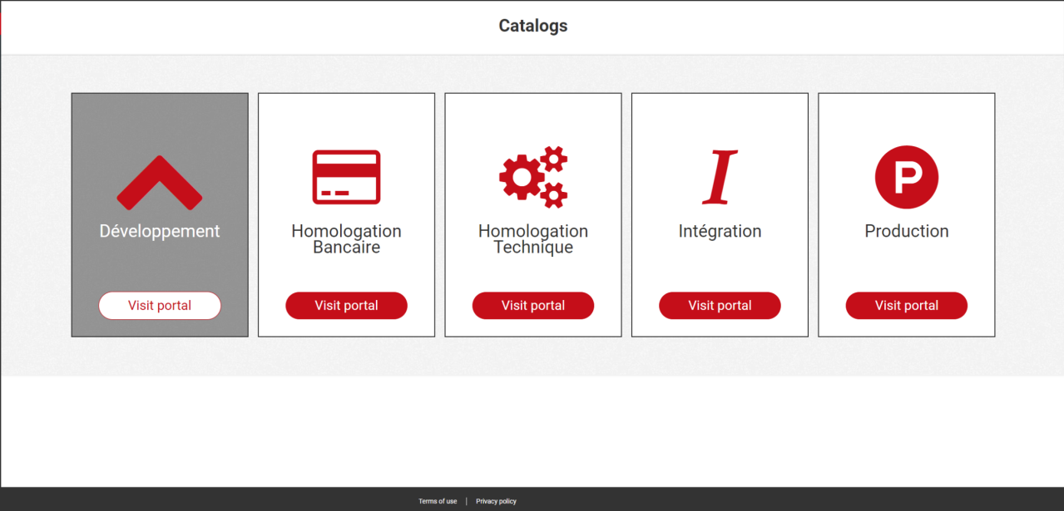
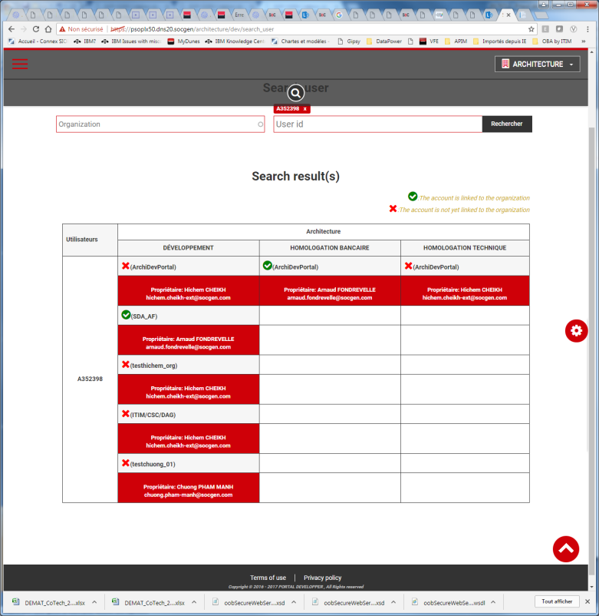
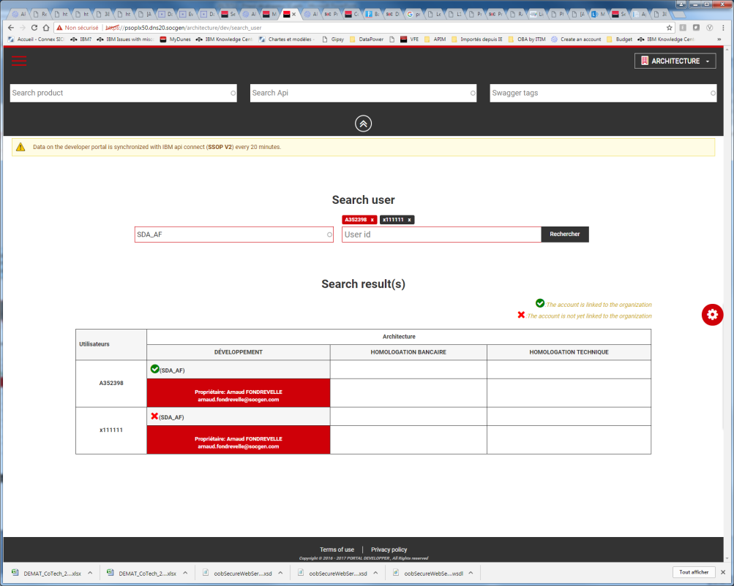
SDA 2017 FALL UPDATE | SSOPv2 – API Management
Customization du portail développeurs
Voire les détails sur la customization du portail développeur interne : https://sbc.safe.socgen/docs/DOC-230102

Slide 41
2017 Fall Update | ”Exploitabilité”

Slide 42




SDA 2017 FALL UPDATE | EXPLOITABILITé
What ?
Thème | Sous-thème | Solution | Maturité (progrès avec le projet : )
Administration | Démarrage / redémarrage / arrêt | PAAP
 | Déploiement / Suppression | PAAP
 | Redéploiement / blue-green… | PAAP, SSOP, RBV/RVC
Surveillance | Etat du processus | Nagios (hprod) / Patrol (prod)
 | Consommation ressources système (mémoire, CPU, FS, disque, réseau) | Nagios (hprod) / Patrol (prod)
 | Métriques intra-application (pools de connexion, etc…) | AppDynamics (APM éditeur) Dropwizard, Actuator ou équivalent
Performances | Temps de réponse des APIs | AppDynamics (APM éditeur) Glowroot (APM Open Source) Dropwizard, Actuator ou équivalent
 | Temps de réponse des contributeurs / bdd
 | Décomposition des temps
Alerting | Détection de franchissement de seuils sur les activités de surveillance | Elastic / watcher Grafana
Diagnostic | Accès aux logs | Dga-stream + Big Data

Slide 43

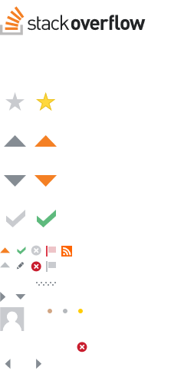



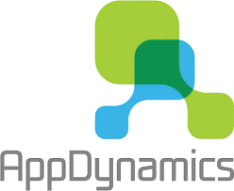









SDA 2017 FALL UPDATE | EXPLOITABILITé
Périmètre ASI
Concentrateurs DGA Stream (DGS)
Périmètre BigData
Diagnostic / Accès aux logs (streaming) :
Suite ‘elastic’
Stockage court (< 1 mois)
Exploitation chaude
Dashboarding Kibana pour restitution
Alerting Watcher
L’agent syslog-ng applicatif
Injecte dans les événement environnement, application (trigramme) et enseigne
Est configuré en mode failover en pointant en premier sur la VIP la plus proche (Marcoussis ou Seclin)
Périmètre Applicatif
VM
syslog-ng
VM
VM
Niveau
Applicatif
VIP Seclin
JSON
RFC
5424
RFC
5424
Niveau
Middleware
JSON
CDN
http
Topics kafka
Instanciés par enseigne
Glowroot
Niveau
Infrastructure
JSON
syslog-ng
VIP Marcoussis
JSON
http
Les concentrateurs dga-stream
Sont localisés à proximité des sources (Marcoussis / Seclin)
Facilitent le lien de streaming en évitant les ouvertures de route vers le cluster kafka
Font la transformation RFC5424>JSON
Routent vers les topics correspondant à l’enseigne
Ont une configuration standard et un format à respecter par convention, moyennant quoi le streaming est automatique pour les applications
BDDF
Data lake
Stockage long (>12mois)
Exploitation froide
Organisation par enseigne et trigramme
<2 min.

Slide 44
SDA 2017 FALL UPDATE | Exploitabilité
Performances
L’offre AppDynamics est très aboutie et permet une visualisation précise et complète des performances dans des chaînes de liaison complexes, y compris à des fins de diagnostic d’anomalies.
Cependant cette offre a les lacunes de ses forces :
1. Offre éditeur, payante
2. Nécessite l’installation et la configuration d’un agent hors des applications (1 jar à déposer sur le FS des VMs > non cloud friendly)
3. Collecte des métriques hors de l’infrastructure Big Data, sur une infrastructure dédiée AppDynamics – pas de réconciliation possible
Pour traiter ces problématiques, le projet travaille sur 2 axes :
APM Open Source :
Mise en œuvre de Glowroot (étude de l’offre et choix : https://sbc.safe.socgen/docs/DOC-115977 / https://sbc.safe.socgen/docs/DOC-119850)
Glowroot
++ traite les lacunes 1 (open source) et 3 (production de logs streamés vers le Big Data)
-- Ne traite pas la lacune 2
Intégration de solutions de métrologie intra-applications
Dropwizard (& Spring Actuator) est intégré au squelette d’application Spring Boot
++ Traitent les lacunes 1, 2 et 3
-- Nécessitent de positionner par annotation certaines sondes

Slide 45
2017 Fall Update | ”Débranchements”

Slide 46
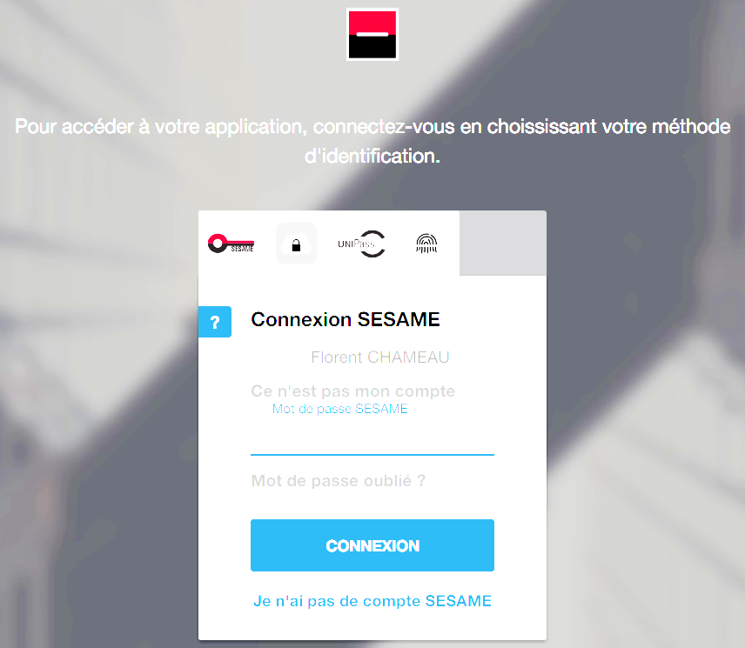



SDA 2017 FALL UPDATE | Débranchements
DEBRANCHEMENT =
LANCER
une application depuis une autre
+
WEB-SSO
Pour l’expérience utilisateur
+
CONTEXTE
Pour l’efficacité opérationnelle
ActiveX
Lanceur
…
ActiveX
…
RBV
SAFE
CCB

Slide 47
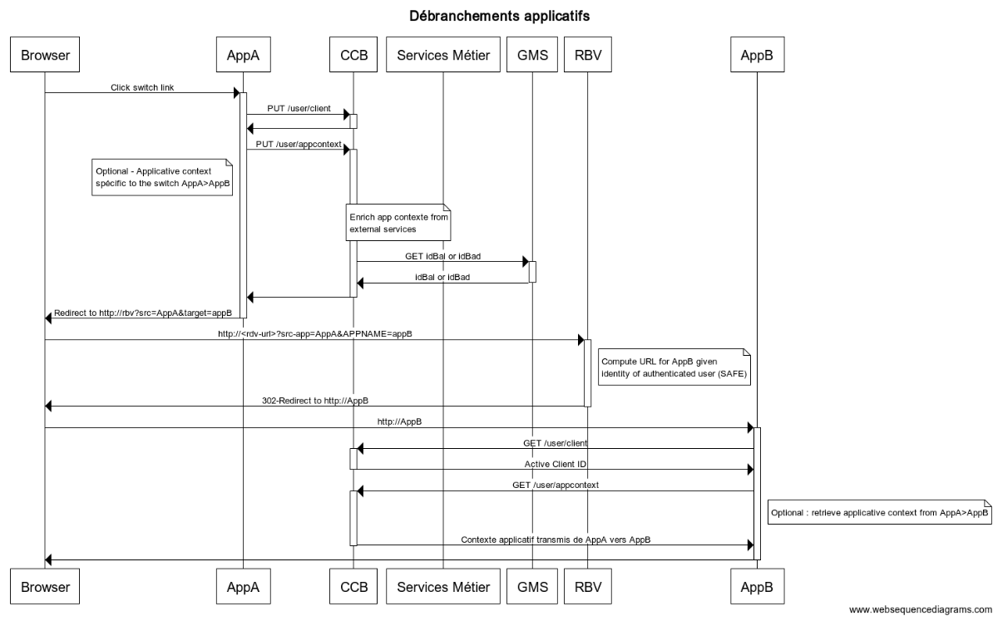
SDA 2017 FALL UPDATE | Débranchements

Slide 48



SDA 2017 FALL UPDATE | Débranchements (BDDF)
RBV v2
Le mur d’applications
Accède aux APIs de consultation (C) des applications
Positionne le lien logique de redirection vers chaque application (service de redirection)
Je suis responsable d’une application
Je créé en autonomie mon application, ses versions par population…
3 rôles RTFE (CONSULT, LOCAL_ADMIN, GLOBAL_ADMIN)
Je gère les personnes autorisées à modifier mon application (« remplaçants du créateur »)
Redirection de version
(API Rest)
CRUD Applications
Mur d’applications
CRUD Versions
Redirection de version
(service http 302)
CRUD Populations
Redirection de
Version
Règles de
routage
CRUD Features
IHM Administration
CRUD Administrateurs
Autres applications / Débranchements
Règles de routage
Versions d’une application, fonction de l’utilisateur connecté et de son mode de connexion (pris en compte dans les règles de configuration des populations)
Je mets en place un débranchement vers une autre application
Je positionne des URLs pointant vers le service de redirection plutôt que vers l’application cible (découplage)
Applications
Versions
Populations
Je suis administrateur
Je dispose d’un rôle RTFE d’administration
Je peux administrer toutes les applications configurées
Features
Admin

Slide 49
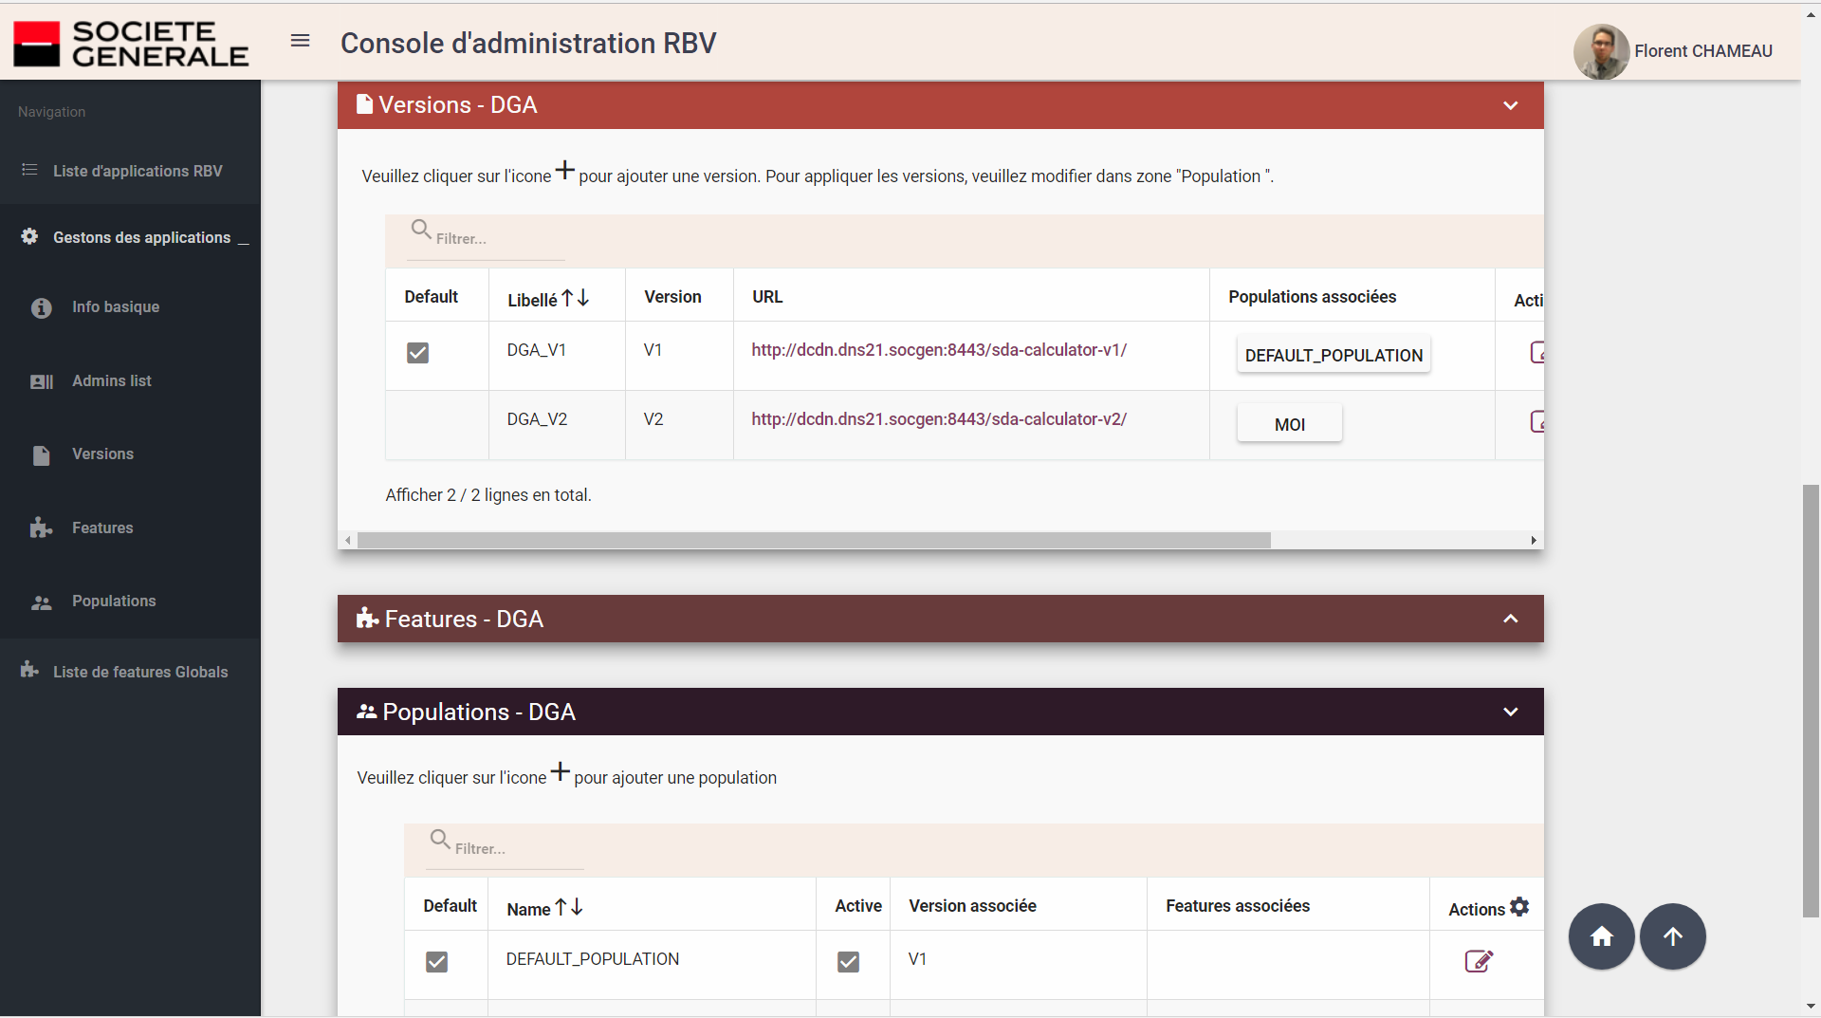
SDA 2017 FALL UPDATE | Débranchements (BDDF)
RBV v2

Slide 50
SDA 2017 FALL UPDATE | Débranchements (BDDF)
CCB

Slide 51
2017 Fall Update | Perspectives

Slide 52

SDA 2017 FALL UPDATE | VOS ATTENTES
Faites nous part de vos attentes prioritaires, suggestions, idées, … sur le channel :
https://apps.safe.socgen/rocketchat/web/channel/sdafallupdate
Nous ferons au mieux pour en tenir compte

Slide 53
SDA 2017 FALL UPDATE | SG SIGNIN
Perspectives
La solution SG Signin sera complétée dans les prochains mois pour :
Tenir compte du contexte de connexion (Remote Access 2.0) et le mettre à disposition de manière intègre aux applications qui utilisent la solution SG Signin afin d’adapter les habilitations au contexte de connexion
Mettre en place le Multi-factor authentication :
Lors de l’authentification : via OTP-mail, OTP mail C2, Inwebo
Lors de la validation d’opérations, avec les mêmes moyens de sécurité
Préparation la fédération d’identité (D-IAM) en préparant :
La compatibilité avec Open ID Connect (OIDC)
L’interopérabilité des IDP
Compléter et améliorer les librairies clientes de SG Signin (front et back) pour minimiser les travaux des équipes projet lors de leur intégration de la solution SG Signin
Gérer les 2 catégories de droits disponibles au RTFE :
Droits applicatifs (rôles)
Droits par fonction bancaire (SHC - service d’habilitation convergé)

Slide 54

SDA 2017 FALL UPDATE | FAT JAr
Perspectives
Certaines équipes projet acculturées aux technologies Javascript commencent à considérer en interne Node.js comme candidat pour l’implémentation de nos back-ends
Utilisé en développement
Utilisé en interne de la gateway SSOPv2
Performances prometteuses / suffisantes
Exploitation très simple
Spring Boot est une première étape qui permet surtout de capitaliser sur de nombreux investissement dans l’écosystème java (streaming des logs, sg-signin, exploitation de JBoss et Tomcat par GTS…).
Un projet Node.js sera engagée en 2018 pour ajouter Node au cadre de référence

Slide 55
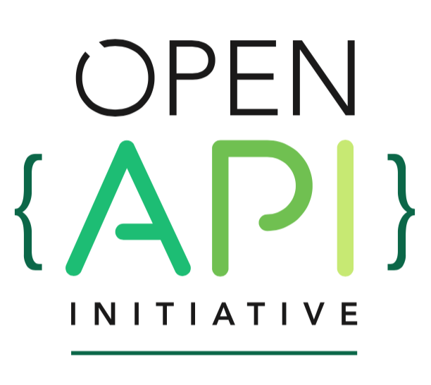
SDA 2017 FALL UPDATE | SSOPv2 – API Management
Perspectives

Slide 56

SDA 2017 FALL UPDATE | Hébergement
Perspectives

Slide 57

SDA 2017 FALL UPDATE | Exploitabilité
Perspectives
Streaming des logs
Automatisation de la création des index dans l’écosystème Big Data (actuellement : manuel pour chaque trigramme / 12jh)
Logs système > Big Data par GTS (Edge only ?) via la plateforme DGA-stream
Intégration de Dropwizard dans les templates d’application DGA
Projet VORTEX
Augmentation des capacités du concentrateurs pour
Persister quelques jours (base Time Series)
Visualiser (Grafana, …)
Alerter (Enfin la ME pourra exploiter ses applications)
Corréler (Autonomie entre équipes dans la gestion des droits de lecture des traces)
Support de http2, tcp, STOMP
Et bien sûr le Big Data continuera a être la cible de tous ces événements
O

Slide 58


MERCI !

Slide 59
2017 Fall Update | ANNEXES

Slide 60



SDA 2017 FALL UPDATE | SSOPv2 – API Management
Service – Functionnal view of an IT feature that can be called from multiple clients / contexts. Its reasult is defined through a contract called SLA (e.g. : create a payment request).
API – Executable instance of a service – often connotes REST architectural style / JSON format
Web Service – Executable instance of a service – often connotes SOAP protocol
Devices
Microservice – Small autonomous application that exposes its features as APIs. IT creates and holds its own data / resources
S1
S2
S3
S4
API
Micro-service
Apps
Service producer – Applicative component that exposes some services
Service consumers – Applicative components that consume services.

Slide 61
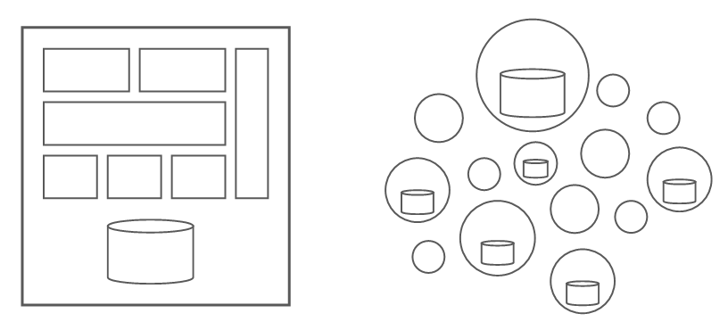
SDA 2017 FALL UPDATE | SSOPv2 – API Management
Monolithical app
Microservices

Slide 62
SDA 2017 FALL UPDATE | SSOPv2 – API Management
Open Banking Architecture (OBA) – Architecture style aiming at opening the IT system for Inside and Outside consumers, through APIs
SG IT System
SG entity
API
SG entity
« Partner » IT system
API
API
API
Open API - Expose IT features over the Internet, through APIs

Slide 63
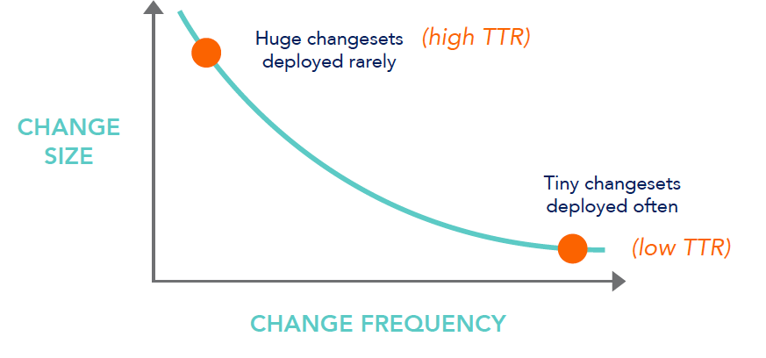
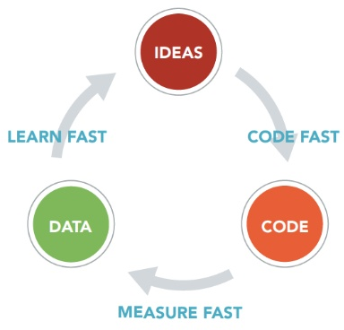
Microservices|WHY ?
Benefits
Better fault tolerance
Responsibility (#start)
Agility+
(#start)
Continuous-delivery-friendly
Easier testing process

Slide 64



SDA 2017 FALL UPDATE | FAT JAr
Why ?
Déclin des serveurs d’application
What tool, technology or library are you super excited or proud about having used or planning to use in 2016?
The top 10 most frequent technologies mentioned in the response to the question above:
Docker
Spring Boot
Angular
Java 8
[…2]
Microservices
[…]
Tomcat is still the most popular application server in production and development with 42% market share.
Early adopters are more likely to move away from Java EE, with more technology sheep (33%) preferring the latest version than early adopters (28%).
Early adopters favor Spring Boot, Play 2 and Grails, snubbing Struts, Wicket and Play 1.
Jetty and Tomcat are the preferred application servers for a microservices architecture, with WebLogic, WebSphere and GlassFish in particular seeing reduced usage (almost half) in microservices environments.
Spring Boot and Play 2 are twice as likely to be used in a microservices environment than not, whereas JSF is almost half as likely.
Spring’s dominance is shown in its continual growth from 2012 to 2016, including
very fast adoption for Spring Boot.
Source : https://zeroturnaround.com/rebellabs/java-tools-and-technologies-landscape-2016-trends/

Slide 65
SDA 2017 FALL UPDATE | FAT JAr
Why ?
Déclin des serveurs d’application
Summary
The application platform market is morphing in response to digital business requirements. As Java EE and other three-tier frameworks, such as ASP.NET, fade in relevance, application leaders must build a strategy to shift to alternative platforms that support cloud-native applications.
Key Findings
Commercial Java Platform, Enterprise Edition (Java EE) platforms' revenue declined in 2015, indicating a clear shift in the application platform market. Digital business initiatives require new features and capabilities in application platforms, and Java EE has failed to keep pace.
The market is becoming more diverse as vendors and open-source communities produce innovative and specialized platforms to support modern application requirements.
Recommendations
Application leaders responsible for modernizing application infrastructure should:
Develop a strategy to deal with the obsolescence of Java EE. Retain Java EE servers for existing legacy applications, but use lighter-weight Java frameworks for digital business application development projects or evaluate other language platforms.
Adopt aPaaS (public or private) to help increase agility and to obtain the capabilities required for digital business. Evaluate nontraditional and specialized tooling to use with aPaaS, such as high-productivity platforms, dynamic languages, event processing and in-memory computing.
Design all new applications to be cloud-native, irrespective of whether or not you plan to deploy them in the cloud.
Give preference to vendors that articulate a platform strategy that supports modern application requirements, such as public, private and hybrid cloud deployment, in-memory computing, multichannel clients, microservices, event processing, continuous delivery, Internet of Things (IoT) support and API management.
Source : https://www.gartner.com/doc/reprints?id=1-3N8E378&ct=161205&st=sb

